Slide 2


АКТУАЛЬНОСТЬ
  Экспресс-метод диагностики заболеваний мочевыделительной системы у домашних животных
Notes:
Название должно включать не больше 10 слов, которые отражают суть проекта - продукт, на кого нацелен, какой результат
При наличии – «логотип» проекта

Slide 3

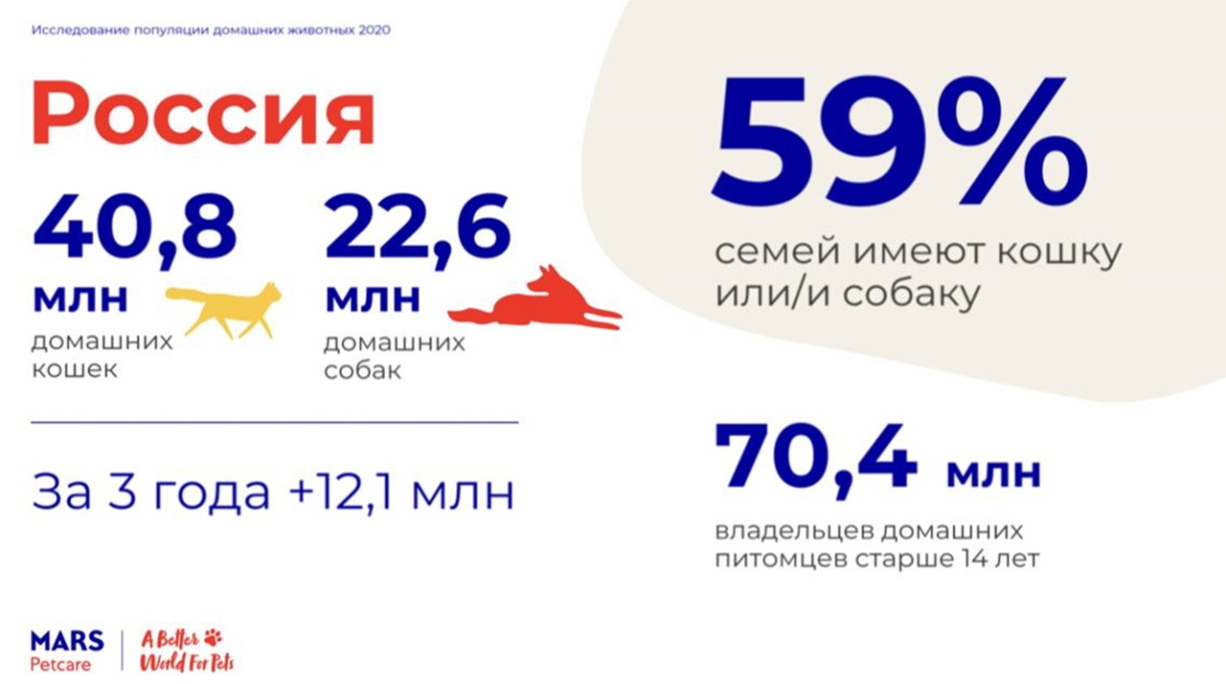
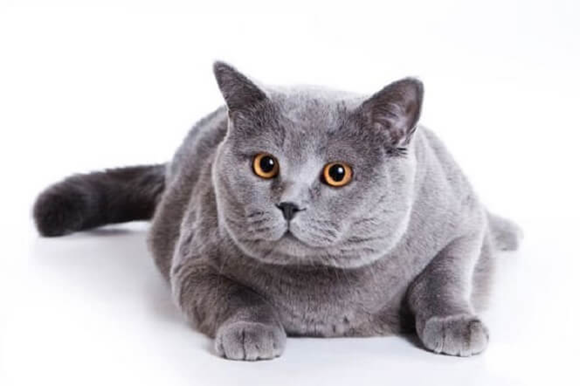
Отсутствие симптомов на ранних стадиях у кошек при болезнях мочевыделительной системы;
Незнание владельцев кошек о важности регулярного осмотра питомца.
(1) - статистика Hills, 2021 г.
(2) - статистика ВЛДЦ «Лучший друг»
(3) - статистика отделения патологии ФГБОУ Уральский ГАУ).
Notes:
Необходимо детально описать проблему, которая приводит к необходимости разработки и внедрения нового продукта/решения.
Какая часть проблемы решается (может быть решена)?
Чем лучше эксперты поймут и согласятся со значимостью проблемы или боли, тем лучшее понимание будет у них о Вашем проекте.
Существование и актуальность проблемы должны быть обоснованы доступной статистикой и другими количественными и качественными данными.
В соответствии с перечнем критических технологий РФ, Рынках НТИ и сквозных технологиях

Slide 4
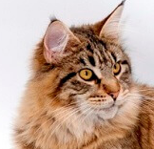

Наполнитель, который меняет цвет позволит владельцам кошек в пассивном режиме узнать состояние мочевыделительной системы у их питомцев, а также даст возможность вовремя отреагировать на проявление болезни.
выявляющий изменения водородного показателя в
моче, что является основным маркером в диагностике патологий мочевыделительной системы.
РЫНОК
ПРОДУКТ
РЕШЕНИЕ
Отсутствие симптомов на ранних стадиях у кошек при болезнях мочевыделительной системы;
Незнание владельцев кошек о важности регулярного осмотра питомца.
(1) - статистика Hills, 2021 г.
(2) - статистика ВЛДЦ «Лучший друг»
(3) - статистика отделения патологии ФГБОУ Уральский ГАУ).
ПРОБЛЕМА
ДОРОЖНАЯ КАРТА
БИЗНЕС-МОДЕЛЬ
КОНКУРЕНТЫ
Notes:
Необходимо детально описать проблему, которая приводит к необходимости разработки и внедрения нового продукта/решения.
Какая часть проблемы решается (может быть решена)?
Чем лучше эксперты поймут и согласятся со значимостью проблемы или боли, тем лучшее понимание будет у них о Вашем проекте.
Существование и актуальность проблемы должны быть обоснованы доступной статистикой и другими количественными и качественными данными.
В соответствии с перечнем критических технологий РФ, Рынках НТИ и сквозных технологиях

Slide 5

Силикагелевый наполнитель с добавкой pH-индикатора
Конечный потребитель:
владельцы кошек, которые используют туалет с наполнителем (позволяет предупреждать заболевания у кошек в домашних условиях)
приюты (помогает ухаживающему персоналу определять скрытые патологии);
зоогостиницы (помогает ухаживающему персоналу определять скрытые патологии);
ветеринарные клиники со стационаром (помогает врачам стационара, ассистентам следить за состоянием организма и динамикой выздоровления);
КОНКУРЕНТЫ
РЫНОК
ПРОДУКТ
Наполнитель, который меняет цвет, позволяющий владельцам кошек в пассивном режиме узнать состояние мочевыделительной системы у их питомцев, а также даст возможность вовремя отреагировать на проявление болезни.
выявляющий изменения водородного показателя в
моче, что является основным маркером в диагностике патологий мочевыделительной системы.
Отсутствие симптомов на ранних стадиях у кошек при болезнях мочевыделительной системы;
Незнание владельцев кошек о важности регулярного осмотра питомца.
(1) - статистика Hills, 2021 г.
(2) - статистика ВЛДЦ «Лучший друг»
(3) - статистика отделения патологии ФГБОУ Уральский ГАУ).
РЕШЕНИЕ
ПРОБЛЕМА
ДОРОЖНАЯ КАРТА
БИЗНЕС-МОДЕЛЬ
Notes:
Необходимо детально описать проблему, которая приводит к необходимости разработки и внедрения нового продукта/решения.
Какая часть проблемы решается (может быть решена)?
Чем лучше эксперты поймут и согласятся со значимостью проблемы или боли, тем лучшее понимание будет у них о Вашем проекте.
Существование и актуальность проблемы должны быть обоснованы доступной статистикой и другими количественными и качественными данными.
В соответствии с перечнем критических технологий РФ, Рынках НТИ и сквозных технологиях

Slide 6

PAM - 117 000 000 000$ (зооветеринарные услуги и товары)
TAM - 13 288 300 000$ (рекомендованное кол-во предоставляемых услуг по диагностике мочи у кошек в мире в год)
SAM - 888 000 000$ (рекомендуемое кол-во предоставляемых услуг по диагностике мочи у кошек в РФ в год)
SOM - 8 888 000$ (достижимый рынок зоотоваров – наполнителя в РФ в год)
БИЗНЕС-МОДЕЛЬ
КОНКУРЕНТЫ
Силикагелевый наполнитель с добавкой pH-индикатора
Конечный потребитель:
владельцы кошек, которые используют туалет с наполнителем (позволяет предупреждать заболевания у кошек в домашних условиях)
приюты (помогает ухаживающему персоналу определять скрытые патологии);
зоогостиницы (помогает ухаживающему персоналу определять скрытые патологии);
ветеринарные клиники со стационаром (помогает врачам стационара, ассистентам следить за состоянием организма и динамикой выздоровления)
РЫНОК
Наполнитель, который меняет цвет позволит владельцам кошек в пассивном режиме узнать состояние мочевыделительной системы у их питомцев, а также даст возможность вовремя отреагировать на проявление болезни.
выявляющий изменения водородного показателя в
моче, что является основным маркером в диагностике патологий мочевыделительной системы.
ПРОДУКТ
РЕШЕНИЕ
ПРОБЛЕМА
ДОРОЖНАЯ КАРТА
Notes:
Необходимо детально описать проблему, которая приводит к необходимости разработки и внедрения нового продукта/решения.
Какая часть проблемы решается (может быть решена)?
Чем лучше эксперты поймут и согласятся со значимостью проблемы или боли, тем лучшее понимание будет у них о Вашем проекте.
Существование и актуальность проблемы должны быть обоснованы доступной статистикой и другими количественными и качественными данными.
В соответствии с перечнем критических технологий РФ, Рынках НТИ и сквозных технологиях

Slide 7

Параметры | Добавка - индикатор в наполнитель | Лабораторный метод диагностики | Экспресс-метод диагностики
Время результата | 15 минут | 1 сут. | 10 мин
Выявление циститов, пиелонефритов, уролитиаза, уретрита, нефролитиаза | 50% | 100% | 100%
Легко купить? | -, из Китая, в магазинах купить невозможно | + Требует поездки в спец клинику | + Покупается в любом зоомагазине
Можно использовать дома? | + | - | +
ДОРОЖНАЯ КАРТА
БИЗНЕС-МОДЕЛЬ
Силикагелевый наполнитель с добавкой pH-индикатора
Конечный потребитель:
владельцы кошек, которые используют туалет с наполнителем (позволяет предупреждать заболевания у кошек в домашних условиях)
приюты (помогает ухаживающему персоналу определять скрытые патологии);
зоогостиницы (помогает ухаживающему персоналу определять скрытые патологии);
ветеринарные клиники со стационаром (помогает врачам стационара, ассистентам следить за состоянием организма и динамикой выздоровления);
КОНКУРЕНТЫ
PAM - 117 000 000 000$ (зооветеринарные услуги и товары)
TAM - 5 000 000 000$ (оборота наполнителей для лотков в мире в год)
SAM - 260 000 000$ (оборота наполнителей для лотков в РФ в год)
SOM - 2 600 000$ (достижимый рынок зоотоваров
наполнителя в РФ в год)
РЫНОК
ПРОДУКТ
РЕШЕНИЕ
ПРОБЛЕМА
Notes:
Необходимо детально описать проблему, которая приводит к необходимости разработки и внедрения нового продукта/решения.
Какая часть проблемы решается (может быть решена)?
Чем лучше эксперты поймут и согласятся со значимостью проблемы или боли, тем лучшее понимание будет у них о Вашем проекте.
Существование и актуальность проблемы должны быть обоснованы доступной статистикой и другими количественными и качественными данными.
В соответствии с перечнем критических технологий РФ, Рынках НТИ и сквозных технологиях

Slide 8
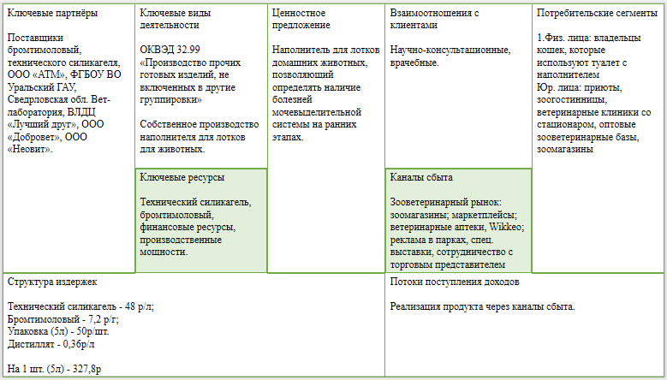
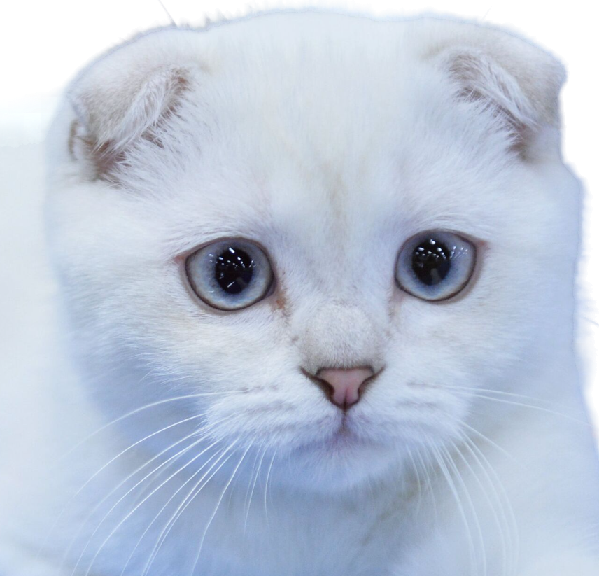
РЕШЕНИЕ
ДОРОЖНАЯ КАРТА
Параметры | Добавка - индикатор в наполнитель | Лабораторный метод диагностики | Экспресс-метод диагностики
Время результата | 15 минут | 1 сут. | 10 мин
Выявление циститов, пиелонефритов, уролитиаза, уретрита, нефролитиаза | 50% | 100% | 100%
Легко купить? | -, из Китая, в магазинах купить невозможно | + Требует поездки в спец клинику | + Покупается в любом зоомагазине
Можно использовать дома? | + | - | +
БИЗНЕС-МОДЕЛЬ
PAM - 117 000 000 000$ (зооветеринарные услуги и товары)
TAM -5 000 000 000$ (оборота наполнителей для лотков в мире в год)
SAM - 260 000 000$ (оборота наполнителей для лотков в РФ в год)
SOM - 2 600
000$ (достижимый рынок зоотоваров – наполнителя в РФ в год)
КОНКУРЕНТЫ
РЫНОК
ПРОДУКТ
ПРОБЛЕМА
Notes:
Необходимо детально описать проблему, которая приводит к необходимости разработки и внедрения нового продукта/решения.
Какая часть проблемы решается (может быть решена)?
Чем лучше эксперты поймут и согласятся со значимостью проблемы или боли, тем лучшее понимание будет у них о Вашем проекте.
Существование и актуальность проблемы должны быть обоснованы доступной статистикой и другими количественными и качественными данными.
В соответствии с перечнем критических технологий РФ, Рынках НТИ и сквозных технологиях

Slide 9
ПРОБЛЕМА
РЕШЕНИЕ
Параметры | Добавка - индикатор в наполнитель | Лабораторный метод диагностики | Экспресс-метод диагностики
Время результата | 15 минут | 1 сут. | 10 мин
Выявление циститов, пиелонефритов, уролитиаза, уретрита, нефролитиаза | 50% | 100% | 100%
Легко купить? | -, из Китая, в магазинах купить невозможно | + Требует поездки в спец клинику | + Покупается в любом зоомагазине
Можно использовать дома? | + | - | +
ДОРОЖНАЯ КАРТА
БИЗНЕС-МОДЕЛЬ
КОНКУРЕНТЫ
РЫНОК
ПРОДУКТ
Notes:
Необходимо детально описать проблему, которая приводит к необходимости разработки и внедрения нового продукта/решения.
Какая часть проблемы решается (может быть решена)?
Чем лучше эксперты поймут и согласятся со значимостью проблемы или боли, тем лучшее понимание будет у них о Вашем проекте.
Существование и актуальность проблемы должны быть обоснованы доступной статистикой и другими количественными и качественными данными.
В соответствии с перечнем критических технологий РФ, Рынках НТИ и сквозных технологиях

Slide 10
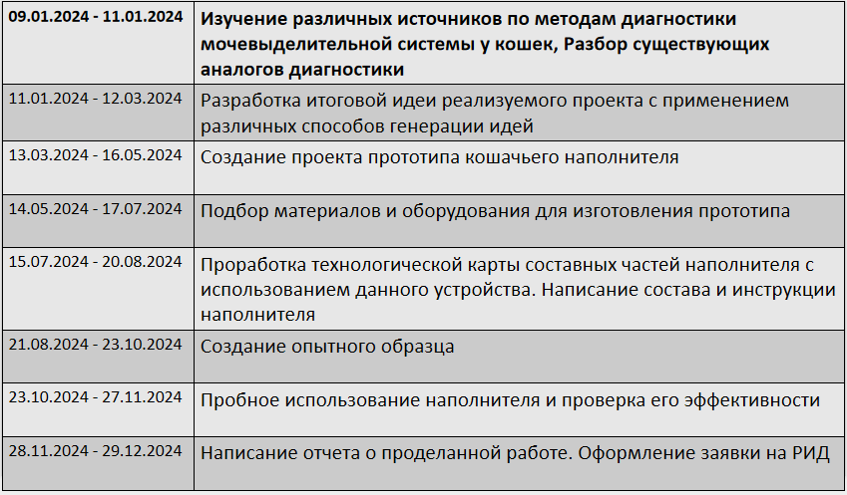

ПРОБЛЕМА
РЕШЕНИЕ
Ключевые партнёры Поставщики бромтимоловый, технического силикагеля, ООО «АТМ», ФГБОУ ВО Уральский ГАУ, Сведрловская обл. Вет-лаборатория, ВЛДЦ «Лучший друг», ООО «Добровет», ООО «Неовит». | Ключевые виды деятельности ОКВЭД 32.99«Производство прочих готовых изделий, не включенных в другие группировки» Собственное производство наполнителя для лотков для животных. | Ценностное предложение Наполнитель для лотков домашних животных, позволяющий определять наличие болезней мочевыделительной системы на ранних этапах. |  | Взаимоотношения с клиентами Научно-консультационные, врачебные. | Потребительские сегменты Физ. лица: владельцы кошек, которые используют туалет с наполнителемЮр. лица: приюты, зоогостинницы, ветеринарные клиники со стационаром, оптовые зооветеринарные базы, зоомагазины
 | Ключевые ресурсы Технический силикагель, бромтимоловый, финансовые ресурсы, производственные мощности. |  |  | Каналы сбыта Зооветеринарный рынок: зоомагазины; маркетплейсы; ветеринарные аптеки, Wikkeo; реклама в парках, спец. выставки, сотрудничество с торговым представителем
Структура издержек Технический силикагель - 48 р/л;Бромтимоловый - 7,2 р/г;Упаковка (5л) - 50р/шт. Дистиллят - 0,36р/л На 1 шт. (5л) - 327,8р |  |  | Потоки поступления доходов Реализация продукта через каналы сбыта.
ДОРОЖНАЯ КАРТА
БИЗНЕС-МОДЕЛЬ
КОНКУРЕНТЫ
РЫНОК
ПРОДУКТ
Notes:
Необходимо детально описать проблему, которая приводит к необходимости разработки и внедрения нового продукта/решения.
Какая часть проблемы решается (может быть решена)?
Чем лучше эксперты поймут и согласятся со значимостью проблемы или боли, тем лучшее понимание будет у них о Вашем проекте.
Существование и актуальность проблемы должны быть обоснованы доступной статистикой и другими количественными и качественными данными.
В соответствии с перечнем критических технологий РФ, Рынках НТИ и сквозных технологиях

Slide 11
ПРОДУКТ
ПРОБЛЕМА
РЕШЕНИЕ
ДОРОЖНАЯ КАРТА
БИЗНЕС-МОДЕЛЬ
КОНКУРЕНТЫ
РЫНОК
Notes:
Необходимо детально описать проблему, которая приводит к необходимости разработки и внедрения нового продукта/решения.
Какая часть проблемы решается (может быть решена)?
Чем лучше эксперты поймут и согласятся со значимостью проблемы или боли, тем лучшее понимание будет у них о Вашем проекте.
Существование и актуальность проблемы должны быть обоснованы доступной статистикой и другими количественными и качественными данными.
В соответствии с перечнем критических технологий РФ, Рынках НТИ и сквозных технологиях

Slide 12
09.01.2024 - 11.01.2024 | Изучение различных источников по методам диагностики мочевыделительной системы у кошек, Разбор существующих аналогов диагностики
11.01.2024 - 12.03.2024 | Разработка итоговой идеи реализуемого проекта с применением различных способов генерации идей
13.03.2024 - 16.05.2024 | Создание проекта прототипа кошачьего наполнителя
14.05.2024 - 17.07.2024 | Подбор материалов и оборудования для изготовления прототипа
15.07.2024 - 20.08.2024 | Проработка технологической карты составных частей наполнителя с использованием данного устройства. Написание состава и инструкции наполнителя
21.08.2024 - 23.10.2024 | Создание опытного образца
23.10.2024 - 27.11.2024 | Пробное использование наполнителя и проверка его эффективности
28.11.2024 - 29.12.2024 | Написание отчета о проделанной работе. Оформление заявки на РИД

Slide 13
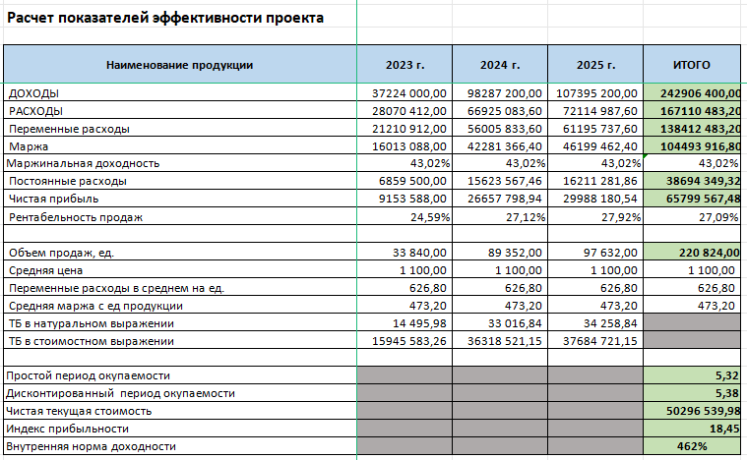
ПОТРЕБНОСТЬ В ФИНАНСАХ
Notes:
Для этого предварительно необходимо предварительно:
1) ПРОИЗВОДСТВЕННЫЙ ПЛАН:
Технологии и объем производства
Постоянные и переменные затраты на производство продукции
Калькуляция себестоимости продукции
Географическое положение предприятия, транспортные пути, наличие коммуникаций, потребность в площадях
2) ФИНАНСОВАЯ МОДЕЛЬ ПРОЕКТА
Смета затрат на проект, бюджет проекта
Схема организации продаж (создание собственной сбытовой сети, поиск дилеров и партнеров, продажа франшизы, оптовые или розничные продажи и др.)
Планируемый объем продаж и прибыль проекта
План доходов и расходов до окупаемости проекта и на несколько лет после (бюджет доходов и расходов)
График денежных потоков (бюджет движения денежных средств)

Slide 15







ПАРТНЕРЫ ПРОЕКТА

Slide 16

Спасибо за внимание!

